Slide 1
ΕΥΡΩΠΑΙΚΟΣ ΠΟΛΙΤΙΣΜΟΣ ΜΕΣΑΙΩΝΑΣ - ΑΝΑΓΕΝΝΗΣΗ
2^{Ο} ΛΥΚΕΙΟ ΚΕΡΑΤΣΙΝΙΟΥ
ΦΕΒΡΟΥΑΡΙΟΣ 2013

Slide 2
ΕΥΡΩΠΑΙΚΟΣ ΠΟΛΙΤΙΣΜΟΣ
Ο ευρωπαϊκός πολιτισμός αρχίζει με το μύθο της κόρης Ευρώπης η οποία έδωσε το όνομά της στην ήπειρο. Από την αρχαία εποχή η Ελλάδα, που εκπροσωπούσε την Ευρώπη, διαφοροποιούνταν από την Ασία ως προς τον τρόπο ζωής, την κρατική οργάνωση, το πολίτευμα, τις αντιλήψεις και κύρια τον πολιτισμό.

Slide 3
ΕΥΡΩΠΑΙΚΟΣ ΠΟΛΙΤΙΣΜΟΣ - ΕΠΟΧΕΣ
Η ελληνορωμαϊκή εποχή, 750 π.Χ.-476 μ.Χ.
Η εποχή του Μεσαίωνα, 476- 492.
Αναγέννηση και Διαφωτισμός, 1492 -1800.
Σύγχρονες Πολιτισμός 1800 -

Slide 4
Μεσαίωνας 476-1492
Μεσαίωνας ονομάζεται μια χρονική περίοδος στην ευρωπαϊκή ιστορία που διήρκεσε περί τα χίλια έτη και βρίσκεται μεταξύ του αρχαίου και του σύγχρονου κόσμου - μεταξύ του ελληνορωμαϊκού και του σύγχρονου ευρωπαϊκού πολιτισμού.

Slide 5
Μεθοδολογικά ο Μεσαίωνας διαιρείται σε τρεις εποχές,
Την πρώιμη εποχή που διαρκεί περίπου μέχρι το 1000 μ.Χ. και χαρακτηρίζεται από τις συνεχείς μετακινήσεις νέων λαών (μέχρι τις αρχές του 8ου αιώνα).
Τη μέση εποχή, από το 1000 μέχρι περίπου το 1300, η οποία χαρακτηρίζεται, αφενός από τη δημιουργία των πόλεων, την ανάπτυξη του εμπορίου, τις συσπειρώσεις των επαγγελματιών και τη δημιουργία των πρώτων πανεπιστημίων στη Δύση και, αφετέρου, από την πολιτική, οικονομική και κοινωνική παρακμή της Ανατολικής (βυζαντινής) Αυτοκρατορίας ή ότι είχε απομείνει από αυτή.
Την ύστερη εποχή, από το έτος 1300 μέχρι το 1492 μ.Χ., έτος ανακάλυψης της Αμερικής από τους Ευρωπαίους.

Slide 6
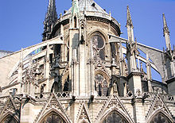
Γοτθική τέχνη
Με τον όρο γοτθική τέχνη αναφερόμαστε στο καλλιτεχνικό ρεύμα που εμφανίστηκε την περίοδο του Μεσαίωνα. Η γοτθική τέχνη άρχισε να κάνει την εμφάνισή της στη Γαλλία, περίπου στις αρχές του 12ου αιώνα και κυρίως στην αρχιτεκτονική. Στη διάρκεια των επόμενων χρόνων και μέχρι τα τέλη του 14ου αιώνα, εξαπλώθηκε σε ολόκληρη σχεδόν τη δυτική Ευρώπη. Την γοτθική τέχνη διαδέχθηκε η περίοδος της Αναγέννησης, αν και δείγματα γοτθικών δημιουργιών καταγράφονται και μέχρι τα τέλη του 15ου αιώνα.

Slide 7
Γοτθική Αρχιτεκτονική
Η αρχιτεκτονική αποτέλεσε το κυριότερο εκφραστικό μέσο της γοτθικής τέχνης και με καταγωγή από τη Γαλλία, εμφανίζεται την περίοδο 1130-1150.
Τα πιο αντιπροσωπευτικά γοτθικά οικοδομήματα είναι καθεδρικοί ναοί και ανάκτορα, γεγονός που είναι άρηκτα συνδεδεμένο με το είδος της πολιτιστικής ζωής της εποχής, που έχει ως επίκεντρο την Εκκλησία και το Παλάτι.
Σύμβολα του γοτθικού αρχιτεκτονικού σχεδίου αποτελούν οι αιχμηρές κυκλικές αψίδες σε συνδυασμό με σύνθετους κίονες, θόλους και παράθυρα μεγάλων διαστάσεων, συχνά διακοσμημένων με υαλουργήματα.
Στο εσωτερικό των ναών, δεσπόζουν διακοσμήσεις που αφηγούνται τμήματα της Βίβλου.
Οι γοτθικοί καθεδρικοί ναοί αντιπροσωπεύουν ένα είδος μικρόκοσμου και το επιβλητικό αρχιτεκτονικό ύφος εξυπηρετεί στην μετάδοση του θρησκευτικού μηνύματος της μεγαλοσύνης του Θεού σε αντιδιαστολή με την ταπεινότητα της ανθρώπινης ύπαρξης.

Slide 8
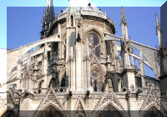
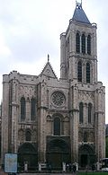
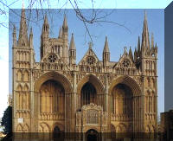
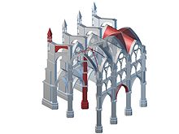
Γοτθικά Κτίρια
Λεπτομέρεια από τον καθεδρικό ναό της Παναγίας των Παρισίων
Καθεδρικός του Αγίου Διονυσίου, Γαλλία
Πρόσοψη καθεδρικού ναού του Peterborough, Γαλλία
Απεικόνιση της τυπικής δομής ενός γοτθικού οικοδομήματος

Slide 9
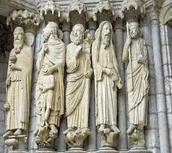
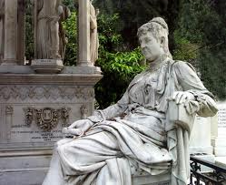
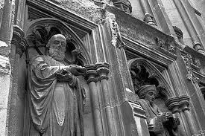
Γοτθική Γλυπτική
Η γοτθική γλυπτική γνωρίζει σημαντική άνθηση και είναι στενά συνδεδεμένη με την αρχιτεκτονική καθώς αποτελεί κατά κάποιο τρόπο την διακοσμητική προέκτασή της. Οι προσόψεις των καθεδρικών ναών ή των ανακτόρων κοσμούνται με γλυπτά, ενώ συγχρόνως και στο εσωτερικό των ναών χρησιμοποιούνται γλυπτά έργα και αγάλματα, βασισμένα σε θέματα από τη ζωή του Χριστού, των Αποστόλων και των Αγίων. Με τον τρόπο αυτό εξυπηρετείται παράλληλα και η εκλαΐκευση της Αγίας Γραφής. Όπως και στην περίπτωση της αρχιτεκτονικής, η γοτθική γλυπτική δίνει έμφαση στο γραμμικό στοιχείο ενώ είναι εμφανείς και οι επιδράσεις από τα διασωθέντα ρωμαϊκά και ελληνικά αγάλματα, κυρίως σε ότι αφορά την έκφραση και την "κίνηση" των γλυπτών

Slide 10
Γοτθική ζωγραφική
Στη ζωγραφική, μία συστηματική γοτθική τεχνοτροπία άρχισε να εμφανίζεται αρχικά στην Γαλλία και την Αγγλία, περίπου το 1200, μισό αιώνα μετά την παρουσία αντίστοιχων γοτθικών στοιχείων στην αρχιτεκτονική και τη γλυπτική. Στη Γερμανία ή την Ιταλία, εμφανίζεται ακόμα αργότερα χρονικά. Αν και δεν γνωρίζει σημαντική άνθηση, αντιπροσωπεύεται από εικονογραφημένα εκκλησιαστικά και άλλα κείμενα με πλούσια διακόσμηση και έντονα χρώματα, πολλά από τα οποία σώζονται μέχρι σήμερα. Οι εικονογραφήσεις γίνονταν αποκλειστικά από τους μοναχούς, καθώς την εποχή εκείνη δεν υπάρχει η τυπογραφία.
Παράλληλα με τα εικονογραφημένα χειρόγραφα κείμενα, η ζωγραφική περιλαμβάνει ακόμα τις μεγάλες τοιχογραφίες των εκκλησιαστικών ναών. Οι ελαιογραφίες δεν είναι ιδιαίτερα διαδεδομένες την εποχή αυτή, αλλά αποτελούν χαρακτηριστικό είδος ζωγραφικής της Αναγεννησιακής τέχνης του 15ου και 16ου αιώνα. Στη γοτθική ζωγραφική μπορούμε να συμπεριλάβουμε και τα περίτεχνα υπουργήματα (βιτρώ) που χρησιμοποιούνταν στα περισσότερα γοτθικά κτίσματα. Οι γυάλινες αυτές κατασκευές έφεραν παραστάσεις κυρίως θρησκευτικής θεματολογίας. Τα πολύχρωμα βιτρώ χρησιμοποιήθηκαν και ως στοιχείο της αρχιτεκτονικής, καθώς επέτρεπαν τη δημιουργία ενός ιδιαίτερου φωτισμού στο εσωτερικό των ναών.

Slide 11
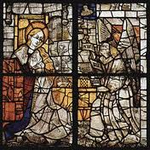
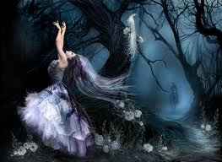
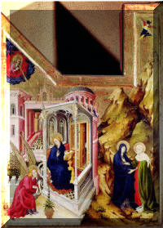
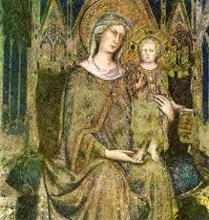
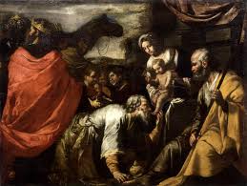
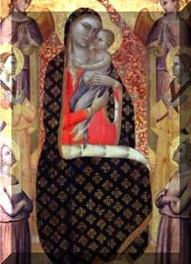
Γοτθική ζωγραφική

Slide 12
Αναγέννηση και Διαφωτισμός 1492 -1789
Η Αναγέννηση είναι μια εποχή της Ιστορίας του πολιτισμού με νέες αντιλήψεις, νέους στόχους και διαφορετική νοοτροπία από όλες τις προηγούμενες και, κυρίως, από την αμέσως προηγούμενη εποχή του Μεσαίωνα.
Ως πολιτιστικό κίνημα, επέφερε την άνθηση της λογοτεχνίας, της επιστήμης, της τέχνης, της θρησκείας και της πολιτικής επιστήμης, καθώς και την αναβίωση της μελέτης κλασικών συγγραφέων, την ανάπτυξη της γραμμικής προοπτικής στη ζωγραφική και τη σταδιακή, αλλά ευρέως διαδεδομένη, μεταρρύθμιση στην εκπαίδευση

Slide 13
Ιταλική Αναγέννηση
Η ιταλική Αναγέννηση του 15ου αιώνα περιλαμβάνει την επανασύνδεση της Δύσης με την κλασική αρχαιότητα, την απορρόφηση γνώσης (ειδικά των μαθηματικών), την προσήλωση στο να ζει κανείς καλά στο παρόν (Αναγεννησιακός ουμανισμός) και μια έκρηξη στη μετάδοση της γνώσης ως αποτέλεσμα της προόδου στην τυπογραφία. Επιπλέον, η εμφάνιση νέων τεχνικών στις καλές τέχνες, την ποίηση και την αρχιτεκτονική είχε ως αποτέλεσμα μια ριζική αλλαγή στο στυλ και το περιεχόμενο των τεχνών και των γραμμάτων. Η ιταλική Αναγέννηση αναφέρεται συχνά ως η αρχή της σύγχρονης εποχής.
Η αναγεννησιακή τέχνη ωφελήθηκε σημαντικά από την ανάπτυξη των επιστημών. Η εμφάνιση νέων τεχνικών, όπως για παράδειγμα η χρήση του λαδιού στην ζωγραφική, διευρύνει τις δυνατότητες των καλλιτεχνών. Η περίφημη Μόνα Λίζα του Λεονάρντο ντα Βίντσι είναι αποτέλεσμα της τεχνικής του sfumato. Επιπλέον η τυπογραφία στα μέσα του 15ου αιώνα καθώς επίσης και οι νέες τεχνικές χάραξης (ξυλογραφία) επιτρέπουν την αναπαραγωγή και εξάπλωση των καλλιτεχνικών έργων σε όλη την Ευρώπη.

Slide 14
Ιταλική Αναγέννηση
Η Αναγέννηση που ξεκινά από την Ιταλία και κρατά το 15ο και μέρος του 16ου αιώνα, είναι ένα φαινόμενο που εκδηλώνεται σ’ όλους τους Τομείς της ανθρώπινης δραστηριότητας. Στον τομέα της τέχνης έχει την έννοια του ξαναζωντανέματος της αρχαίας τέχνης της Ρώμης και της Ελλάδας. Απαλλαγμένη τώρα η τέχνη από πολλά μεσαιωνικά χαρακτηριστικά αντλεί την έμπνευσή της από την αρχαία παράδοση που αναθεωρείται μέσα από το περίφημο ουμανιστικό πνεύμα της εποχής.
Οποιαδήποτε κι αν είναι τα Θέματα της τέχνης κέντρο ενδιαφέροντος είναι πια ο άνθρωπος, μάλιστα το άτομο, η ξεχωριστή ατομική προσωπικότητα που τόσο παραγνωρίστηκε στους αιώνες που προηγήθηκαν. Ιδιαίτερη προσοχή δίνεται επίσης και στο χώρο, στη φύση στην οποία ζει το θαυμαστό αυτό ον, ο άνθρωπος, που ανασύρεται τώρα από τα σκοτάδια της αφάνειας. Αυτή η κοσμογονία ξεκινά πρώτα από τη Φλωρεντία κι απλώνεται σ’ όλα τ’ άλλα κρατίδια, στη Ρώμη, Μιλάνο, Βενετία κτλ., σ’ ένα σχεδόν μανιώδη συναγωνισμό, ποιο θα ξεπεράσει τα άλλα στην τέχνη.

Slide 15
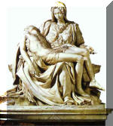
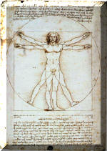
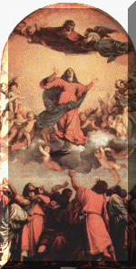
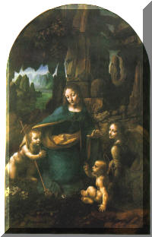
Ιταλική Αναγέννηση
Michelangelo Pieta
Ο Άνθρωπος του Βιτρούβιου
Λεονάρντο ντα Βίντσι
έτος: περίπου 1490
Tiziano
Leonardo da Vinci
«Η Παναγία των Βράχων»

Slide 16
Η Αναγέννηση στο Βορρά
Ενώ στην Ιταλία η τέχνη της Αναγέννησης είχε πηγή έμπνευσης τα αρχαία ερείπια και κύριο στήριγμα το κλασικό μέτρο, τον εξευγενισμό της μορφής, την αρμονία, την έλλογη τάξη και τα ανώτερα ανθρώπινα ιδεώδη, η τέχνη στην υπόλοιπη Ευρώπη σημείωσε τη δική της Αναγέννηση βασισμένη στη μεσαιωνική γοτθική παράδοση, αγνοώντας σε μεγάλο βαθμό, εκτός από λίγες εξαιρέσεις, τα κλασικά πρότυπα.
Επισημαίνουμε εδώ βασικά χαρακτηριστικά της τέχνης των χωρών βορείως των ‘Αλπεων, ιδιαίτερα της φλαμανδικής, ολλανδικής και γερμανικής τέχνης, όπως την αγάπη για τον πραγματισμό ή τον οπτικό ρεαλισμό όπως εφαρμόζεται στην απόδοση του όγκου, της υφής των πραγμάτων, και του φωτός, πέραν από το άλλο είδος ρεαλισμού, δηλαδή της αντικειμενικής, ωμής παράθεσης ή του προσωπικού σχολιασμού των πράξεων και στάσεων του ανθρώπου και της κοινωνίας, ακόμα δε και της προβολής έντονων ψυχικών καταστάσεων, εξπρεσσιονιστικό γνώρισμα.

Slide 17
Η Αναγέννηση στο Βορρά
Η θεώρηση του κόσμου από τους καλλιτέχνες βορείως των ‘Άλπεων είναι διαφορετική. Οι Βόρειοι αν και αληθινοί πραγματιστές βλέπουν ωστόσο τον πραγματικό, ορατό κόσμο μέσ’ από ένα ιδιάζον πρίσμα, αυτό της ποίησης, του λυρισμού, του ονείρου, της φαντασίωσης, του ψυχισμού, δηλαδή με τα μάτια της καρδιάς και του συναισθήματος παρά μ’ αυτά του νου και της λογικής, όπως συμβαίνει στους ιδεαλιστές, Ιταλούς.
Ο ρεαλισμός βοηθήθηκε πολύ από την ανακάλυψη και την εφαρμογή της τεχνικής της λαδομπογιάς που σ’ αντίθεση με την τέμπερα δε στεγνώνει εύκολα και παρέχει άνεση χρόνου για να δουλευτεί ένα έργο, επιτρέποντας έτσι το πλάσιμο των όγκων, την επεξεργασία των λεπτομερειών την απόδοση του φωτός, της υφής κτλ.

Slide 18
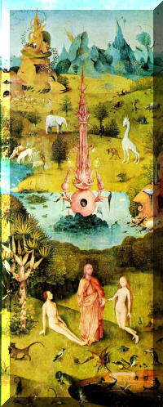
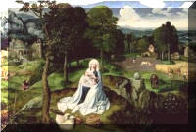
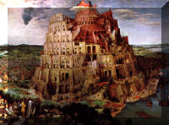
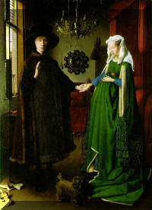
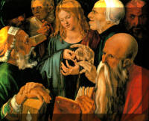
Η Αναγέννηση στο Βορρά
Joachim Patinir
Pieter Bruegel
Hieronymus
Bosch
Dürer, Albrecht
Jan van EYCK

Slide 19
Διχογνωμίες αναφορικά με την πρόοδο.
Υπάρχουν διχογνωμίες αναφορικά με το βαθμό που η Αναγέννηση βελτίωσε τον πολιτισμό του Μεσαίωνα. Τόσο ο Μισελέ όσο και ο Μπούκχαρντ περιέγραψαν με θέρμη τα βήματα προόδου που συντελέστηκαν κατά την Αναγέννηση προς τη σύγχρονη εποχή. Ο Μπούκχαρντ παρομοίωσε την αλλαγή με ένα πέπλο το οποίο αφαιρέθηκε από τα μάτια των ανθρώπων, επιτρέποντάς τους να δουν καθαρά.
«Κατά το Μεσαίωνα αμφότερες οι πλευρές της ανθρώπινης αντίληψης - εκείνη που στράφηκε προς τα μέσα κι εκείνη που στράφηκε προς τα έξω - παρέμεναν σε όνειρο ή μισοκοιμισμένες κάτω από ένα κοινό πέπλο. Το πέπλο είχε υφανθεί με την πίστη, την αυταπάτη και την παιδιάστικη προκατάληψη, δια μέσου των οποίων ο κόσμος και η ιστορία φαίνονταν επενδυμένα με περίεργα χρώματα».
Γιακόμπ Μπούκχαρντ, «Ο Πολιτισμός της Αναγέννησης στην Ιταλία»

Slide 20
ΣΑΣ ΕΥΧΑΡΙΣΤΩ

